Slide 1
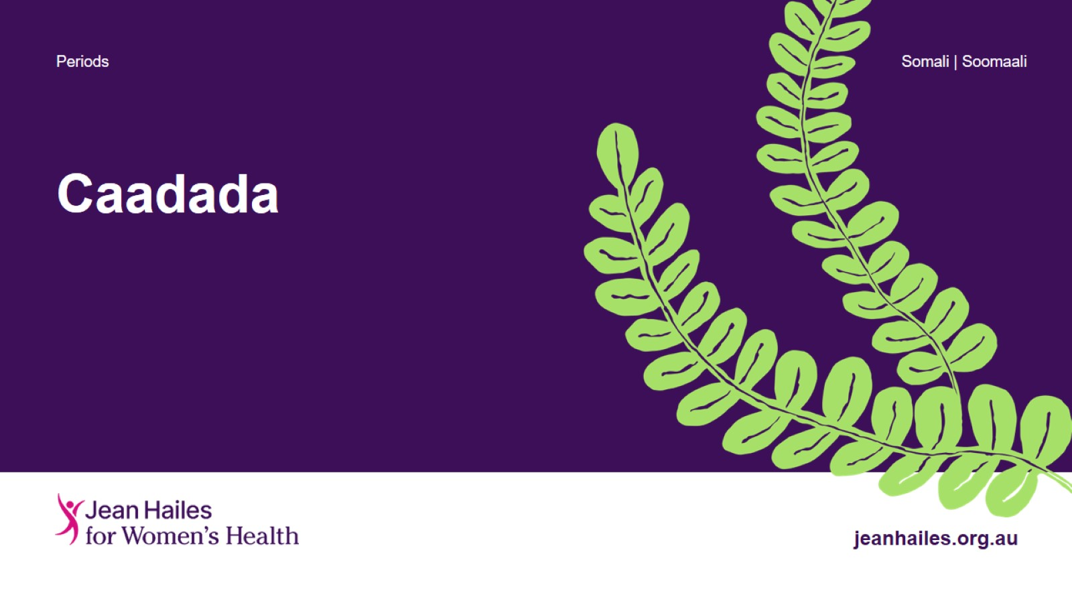
Caadada
Notes:
Maanta waxaan ka hadli doonaa caadada:
waxa ay tahay wareegga caadada
waxa la filan karo inta lagu guda jiro xilliga caadada
waxa aan caadiga ahayn xilliga caadada
marka ay tahay inaad la kulanto dhakhtarka ama kalkaalisada adigoo kala hadlaaya caadadaada
waxa ay yihiin alaabta kala duwan ee loogu tallagalay caadada.

Slide 2
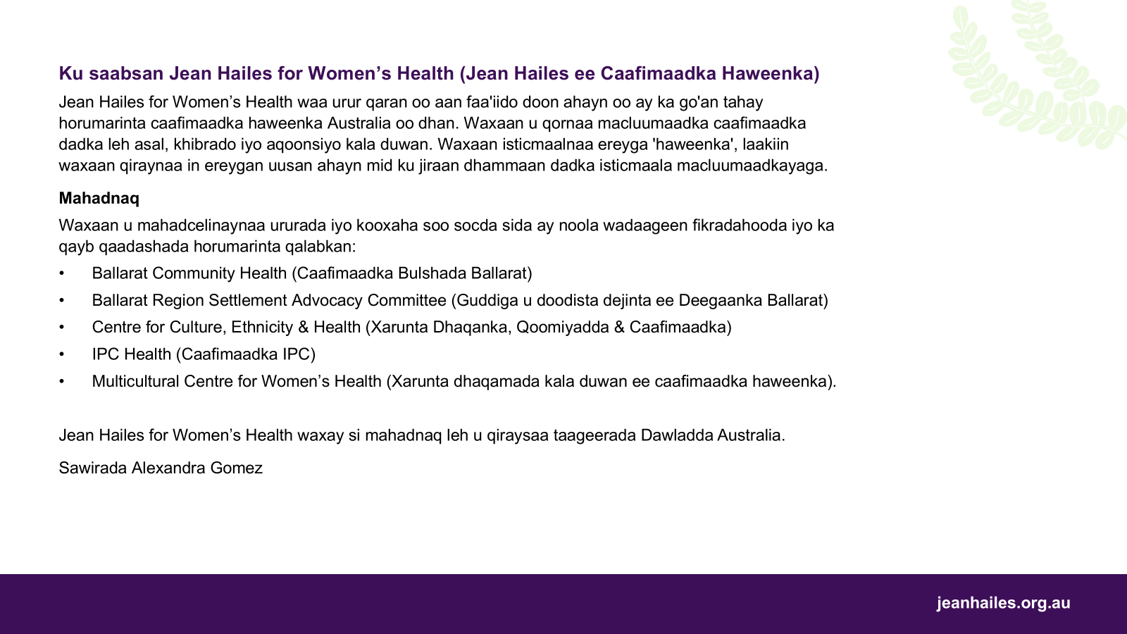

Slide 3
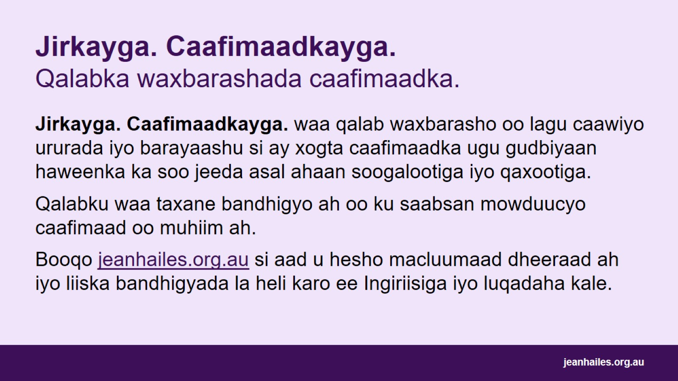
Jirkayga. Caafimaadkayga.
Qalabka waxbarashada caafimaadka.
Notes:
Jirkayga. Caafimaadkayga. waa qalab waxbarasho oo lagu caawiyo ururada iyo barayaashu si ay xogta caafimaadka ugu gudbiyaan haweenka ka soo jeeda asal ahaan soogalootiga iyo qaxootiga. Waxa kale oo ay dhiirigelisaa in dumarka lagala hadlo caafimaadkooda.
Qalabku waa bandhigyo taxane ah oo sii fidaaya kuna saabsan mawduucyo caafimaad oo muhiim ah, sida nolol caafimaad qabta, caafimaadka dhanka shucuurta ah, xilliga caadada ay joogsaneyso ama caafimaadka galmada.
Booqo jeanhailes.org.au si aad u hesho macluumaad dheeraad ah iyo liiska bandhigyada la heli karo ee Ingiriisiga iyo luqadaha kale.

Slide 4
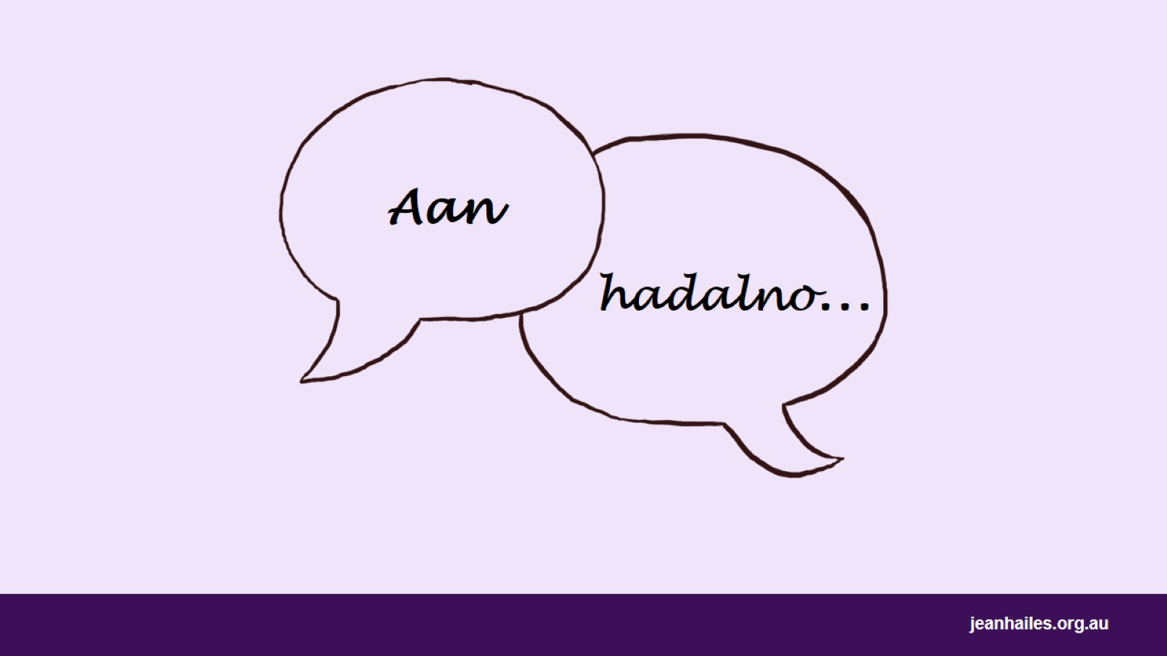
Aan
Notes:
Ku bilow casharka dood kooxeed ku saabsan sida ka qaybgalayaasha kooxdu ay u fahmeen doorka caadada.
Su'aalaha ay tahay in la tixgeliyo*:
Maxaad caadada ugu yeertaa luuqadaada?
Waa maxay caadada?
Waa maxay sababta ay haweenku ugu dhacdo caadada?
Maxaa ku dhaca jirka haweeneyda xilliga ay ku guda jiraan caadada iyo inta u dhexeysa labada caado?
Ma ku HABBOON tahay dhaqankaaga inaad ka hadasho caadada?
Wax ma ka ogayd caadadu ka hor inta aysan kugu dhicin caadadii kuugu horeysay?
Sidee wax uga ogaatay caadada? Dugsiga, haweenka kale ee qoyskaaga ama bulshada?
Waa maxay alaabaha caadada loo isticmaalo ee ay adeegsadaan dumarka aad isku dhaqanka tihiin?
*Qoraalka loogu talagalay fududeeyaha: dooro dhowr su'aal si aad u qabato dood kooban.

Slide 5
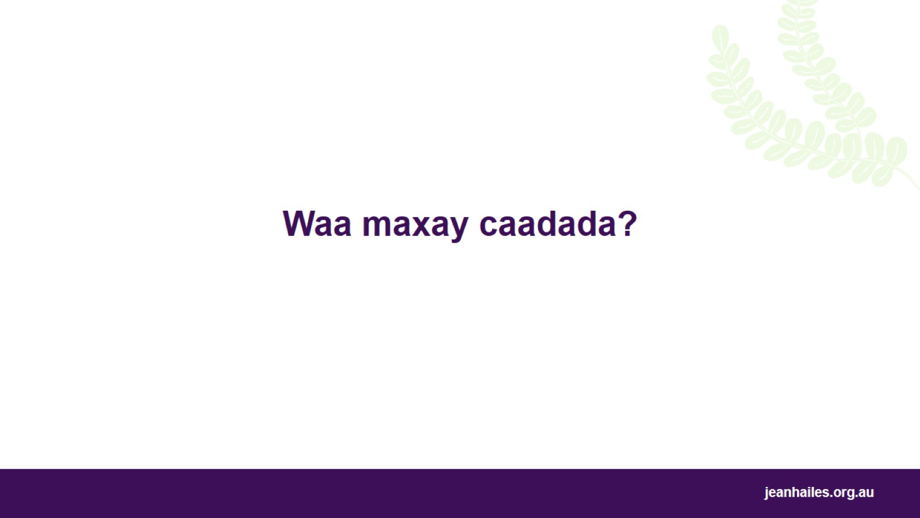
Waa maxay caadada?
Notes:
Caadada way kala duwan tahay, laakiin waxaa muhiim ah in la ogaado waxa ay caadiyan tahay caadada iyo calaamadaha caadiga ah.
Marka hore, waxaan ka hadli doonaa waxa la filan karo inta lagu guda jiro caadada. Kadib waxaan ka hadli doonaa waxyaabaha aan caadiga ahayn iyo goorta ay tahay in aad la hadasho dhakhtar ama kalkaaliye.

Slide 6
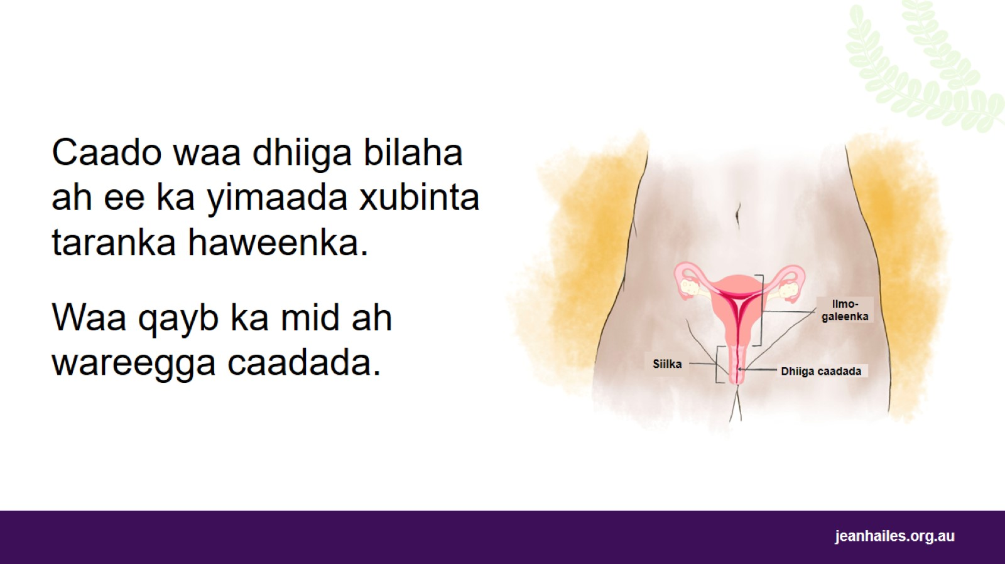
Notes:
Caado, waxaa sidoo kale loo yaqaanaa dhiig ama dhiigbax:
waa marka aad xubinta taranka ka dhiigto qiyaastii hal mar bishii
macnaheedu waa inaadan uur lahayn
waa qayb ka mid ah wareegga caadada.
Inta badan gabdhaha Australia waxay caadadooda ugu horreysa ay ku dhacdaa marka ay da'dooda tahay 12 ama 13, halka qaar ay ku dhacdo iyagoo jira sagaal ama ay ka soo daahdo ilaa 16.
Dumarka intooda badan caadadooda ugu dambeysa waxay ku dhacdaa marka ay da'doodu u dhaxayso 45 ilaa 55 sano.

Slide 7
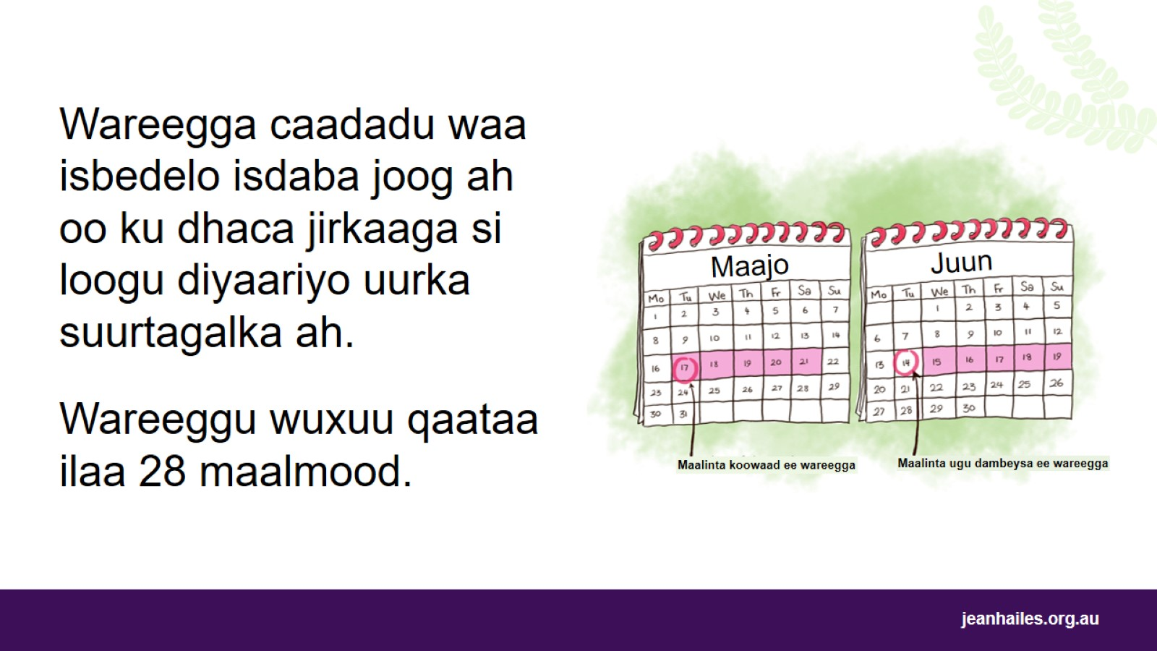
Notes:
Bil kasta, jirkaagu waxa uu maraa isbedelo isdaba joog ah oo loo yaqaana wareegga caadada. Doorka wareegga caadada waa inuu u diyaariyo jirkaaga uurka suurtagalka ah.
Celcelis ahaan wareegga caadadu wuxuu qaataa qiyaastii 28 maalmood laakiin mudadaas intaas wey ka yaran kartaa ama ka badnaan kartaa.
Wareeggu wuxuu bilaabmaa maalinta ugu horreysa ee caadadaada wuxuuna socdaa ilaa maalinta ugu dambeysa ka hor caadadaada xigta.
Marka aad ku guda jirta wareeggaaga, waxay u badan tahay inaad uur yeelato (haddii aad nin la yeelato galmo xubinta taranka ee siilka oo aadan isticmaalin waxyaabaha uurka looga hortago).
Haddii aadan uur qaadin, caadadaadu sidii caadiga ahayd ayay kuugu dhaceysa oo wareegga caadada ayaa mar kale bilaabmaya.

Slide 8
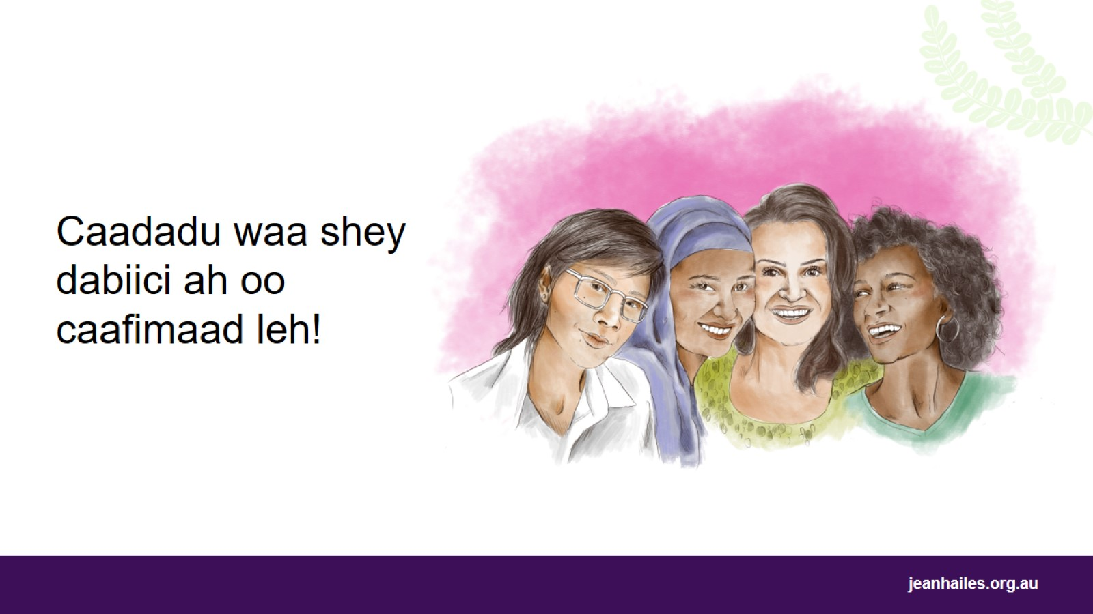
Notes:
Caadadu waa dabiici, caafimaad mana ahan wax laga xishoodo ama laga yaxyaxo.

Slide 9
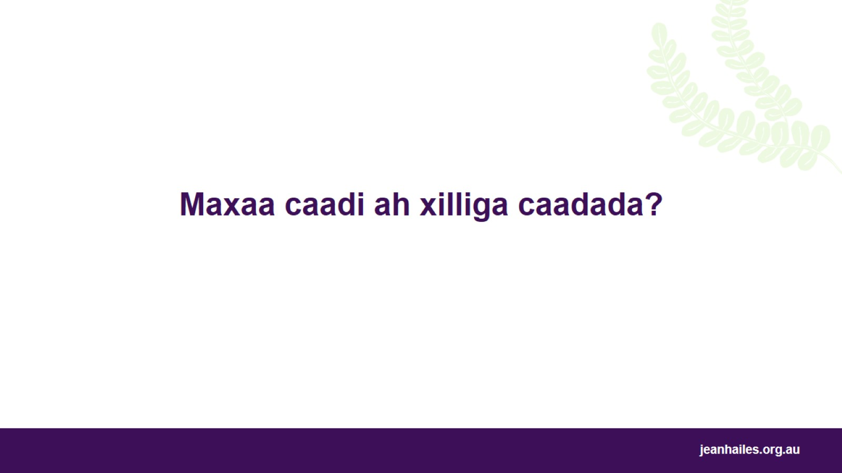
Maxaa caadi ah xilliga caadada?
Notes:
Aan ka hadalno waxa aad filan karto inta lagu jiro xilliga caadada.

Slide 10
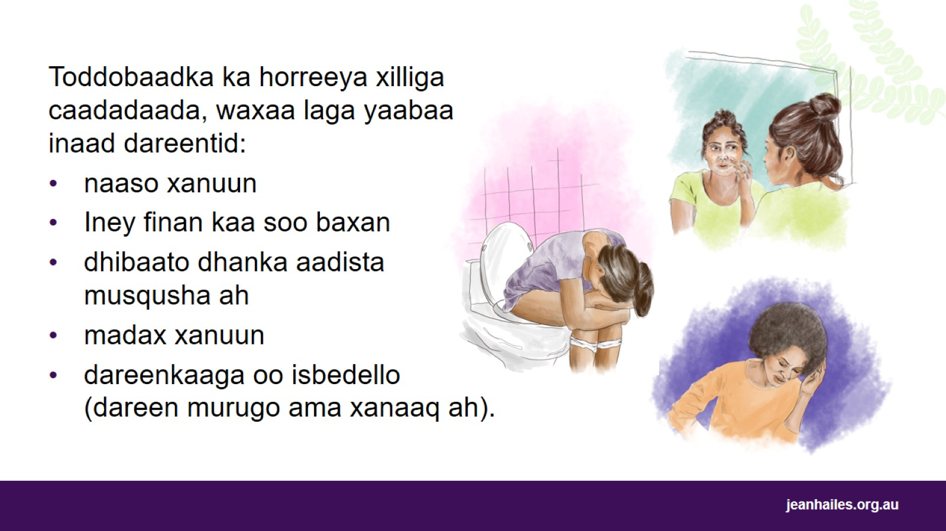
Notes:
Toddobaadka ka horreeya xilliga caadadaada, waxaa laga yaabaa inaad isku aragto dhowr calaamadood. Waxaa laga yaabaa inaad leedahay:
naaso xanuun
Iney finan kaa soo baxan
dhibaato dhanka aadista musqusha ah (dibir)
madax xanuun
dareenkaaga oo isbedello, tusaale ahaan inaad si lama filaan ah u dareento murugo ama xanaaq ama ciil.
Calaamadahaan badanaa waxay joogsadaan marka caadadaadu bilaabato.
Inta badan haweenka wey maareyn karaan calaamadahan oo waxay sii wadan karaan hawl maalmeedkooda sidii caadiga ahayd.

Slide 11
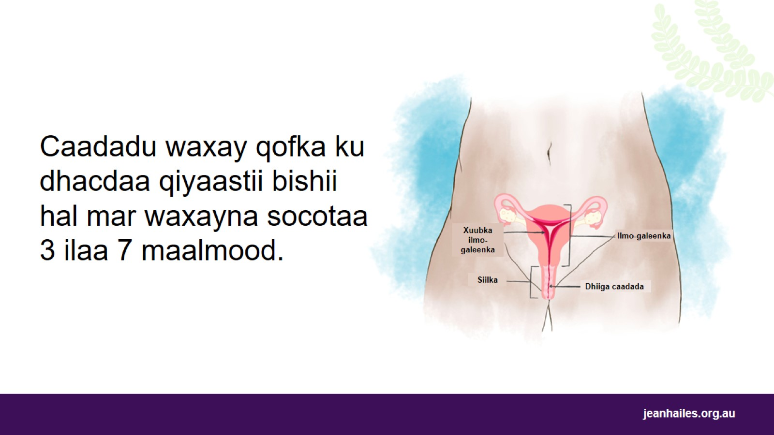
Notes:
Maalinta ugu horeysa ee wareegga caadadaada waa maalinta ugu horeysa ee caadadaada.
Caadadu waxay qofka ku dhacdaa qiyaastii bishii hal mar waxayna socotaa 3 ilaa 7 maalmood.
Inta lagu jiro wakhtigan, xuubka ilmo-galeenkaagu wuu jabaa iyadoo ay sabab u tahay in aadan uur lahayn waxeyna ka baxdaa jirkaaga iyadoo marta xubinta taranka haweenka. Kani waa dhiiga caadadaada.
1-2-da sano ee ugu horreeya ka dib markaad bilowdo iney caadada kugu dhacdo, waxaa laga yaabaa inaanay caadadaadu si joogto ah u iman bil kasta.

Slide 12
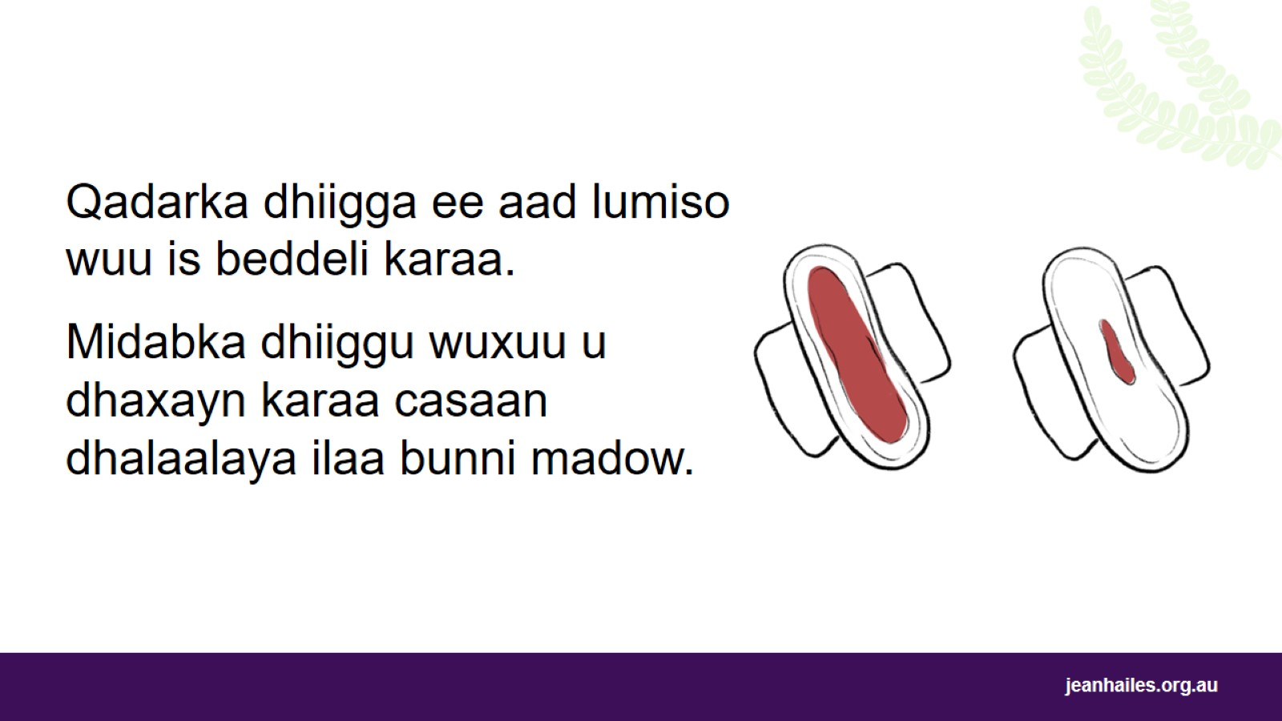
Notes:
Qadarka dhiigga ee aad lumiso ayaa isbeddela inta aad caadooneysa oo dhan.
Dhiig-baxu wuu fudud yahay bilowga, wuu sii cuslaanayaa marka ay caadaddaada sii socoto ka dibna wuu fududaanayaa mar kale dhamaadka.
Maalmaha qaar, waxa laga yaabaa inaad dareento dhibco dhiig ah.
Midabka dhiigga caadadaada wuxuu u dhexeeyaa casaan dhalaalaya ilaa bunni madow wuxuuna isbeddeli karaa inta lagu jiro caadadaada.

Slide 13
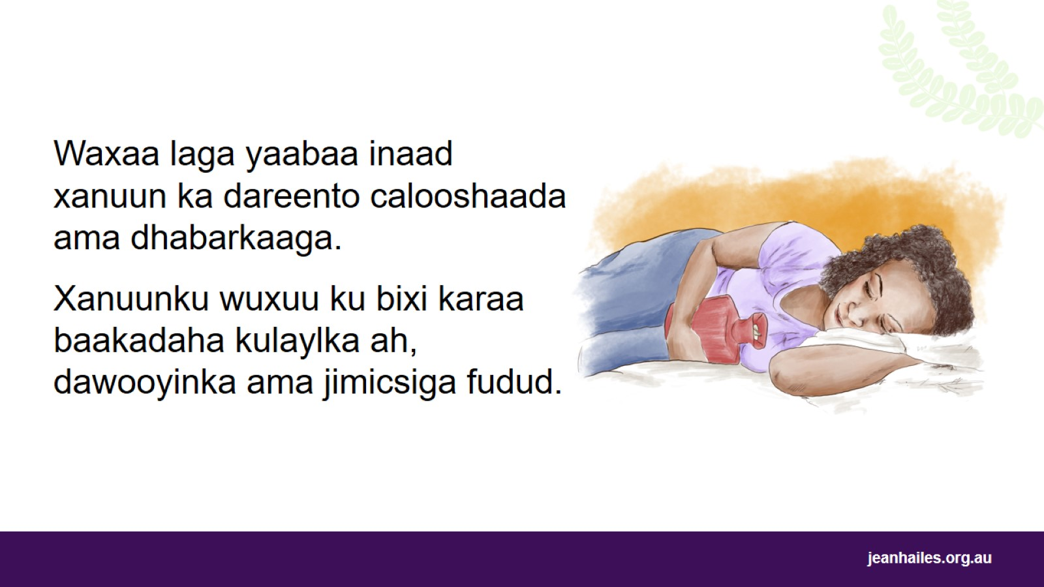
Notes:
Inta lagu jiro labada maalmood ee ugu horreeya caadadaada, waxaa laga yaabaa inaad xanuun ka dareento calooshaada ama dhabarkaaga.
Xanuunku waa wax caadi ah haddii:
uu yahay keliya maalinta ugu horreysa ama tan labaad ee caadadaada
way ka baxaysaa markaad isticmaasho:
baakadaha kulaylka ah ama dhalooyinka biyaha ee kulul
daawooyinka xanuunka caadada, sida kaniinka ibuprofen (NurofenTM)
jimicsi fudud sida inaad iskala bixiso ama jimicsiga yoga.

Slide 14
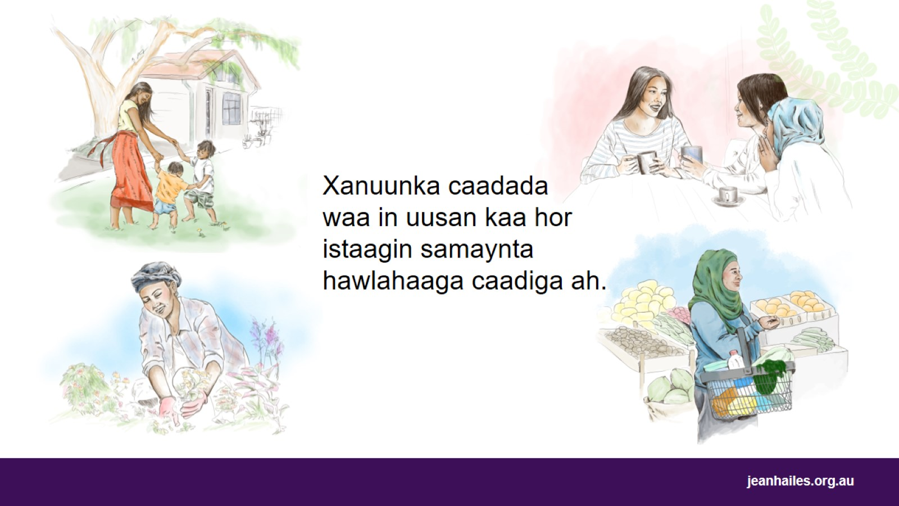
Xanuunka caadada waa in uusan kaa hor istaagin samaynta hawlahaaga caadiga ah.
Notes:
Xanuunka caadada waa in uusan kaa hor istaagin samaynta hawlahaaga caadiga ah, sida:
daryeelka qoyskaaga
la kulanka asxaabta
Hawlaha beerta
dukaameysiga
shaqada ama aadista dugsiga.

Slide 15
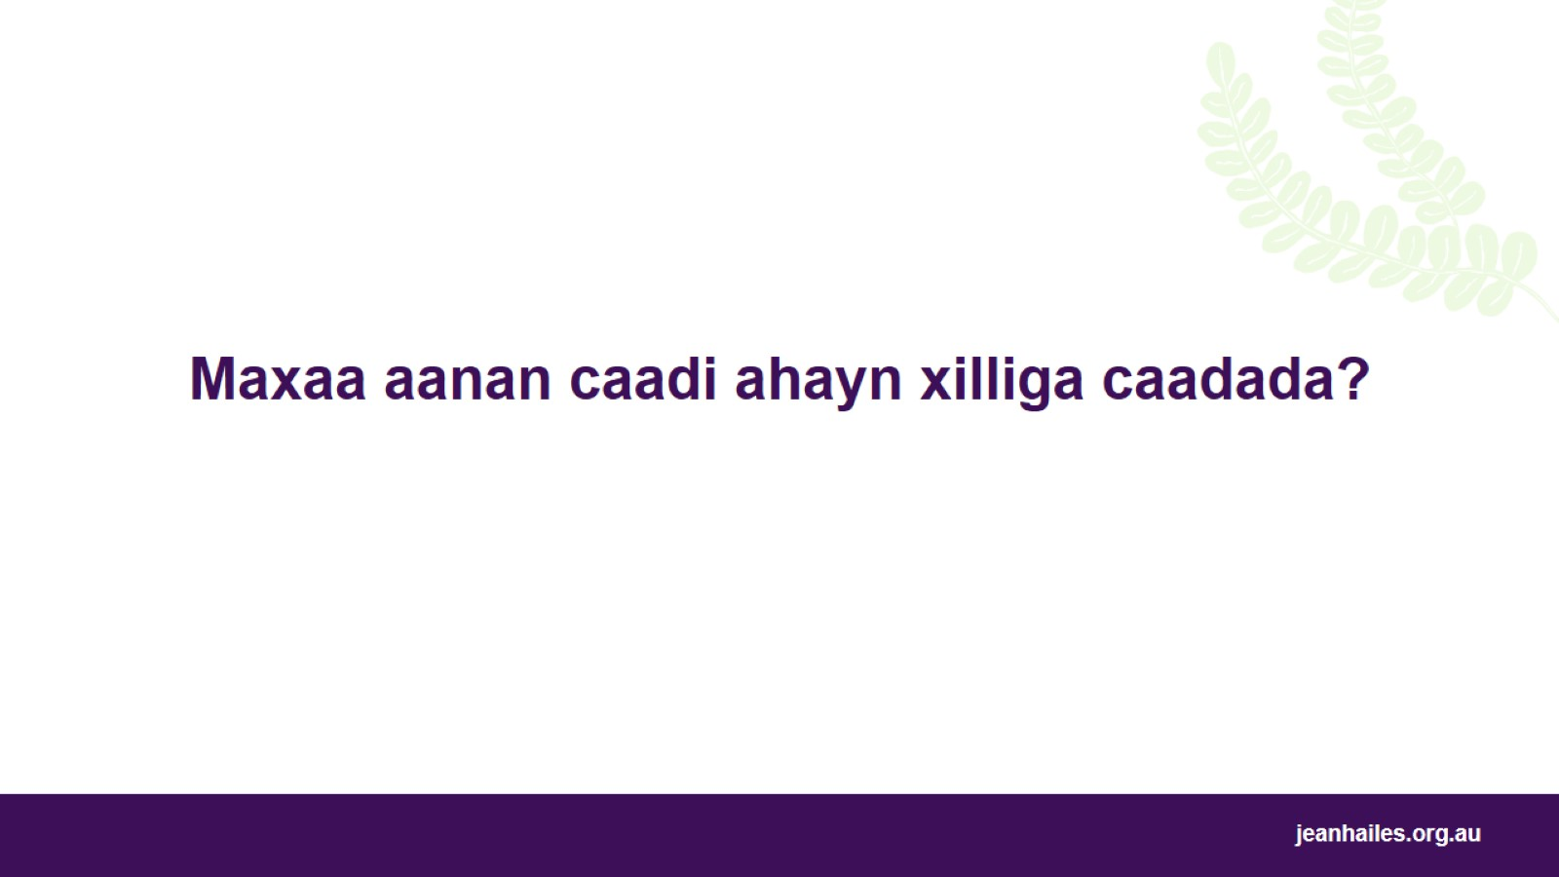
Maxaa aanan caadi ahayn xilliga caadada?
Notes:
Hadda waxaan ka hadli doonaa waxa aan caadiga ahayn inta lagu jiro caadadaada iyo marka ay tahay inaad la hadasho dhakhtarka ama kalkaalisada.

Slide 16
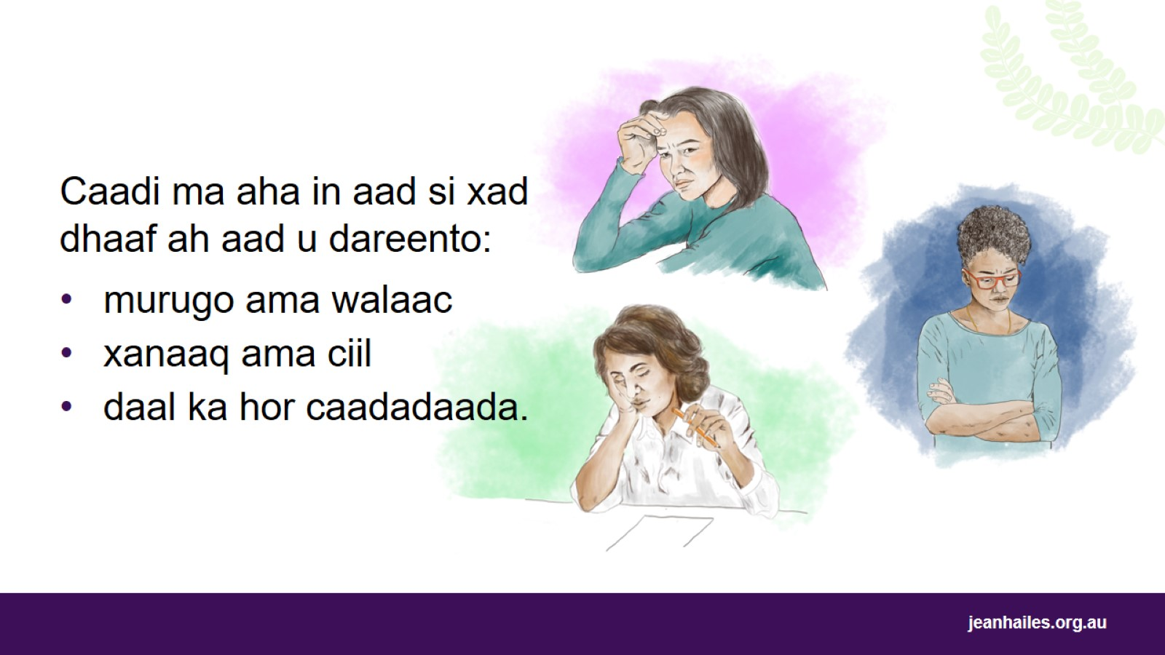
Notes:
Dumarka qaarkood waxay si aad ah u dareemaan xumaan isbuuc ama wax ka badan ka hor caadadooda ilaa inta ay caadadu ka bilaabaneyso.
Waxaa laga yaabaa inay yeeshaan astaamo ay ka mid yihiin:
murugo xad dhaaf ah ama walaac
xanaaq xad dhaaf ah ama ciil
daal aan caadi ahayn ama in laga tiro batay
iney cabsi argagax leh soo weerarto
Iney ku dhalato fikir ah in ay is-waxyeelleyso.
Haddii aad leedahay calaamadahan aadka u daran oo kaa hor istagaaya inaad qabsato hawl maalmeedkaaga, taasi wax caadi ah ma aha.

Slide 17
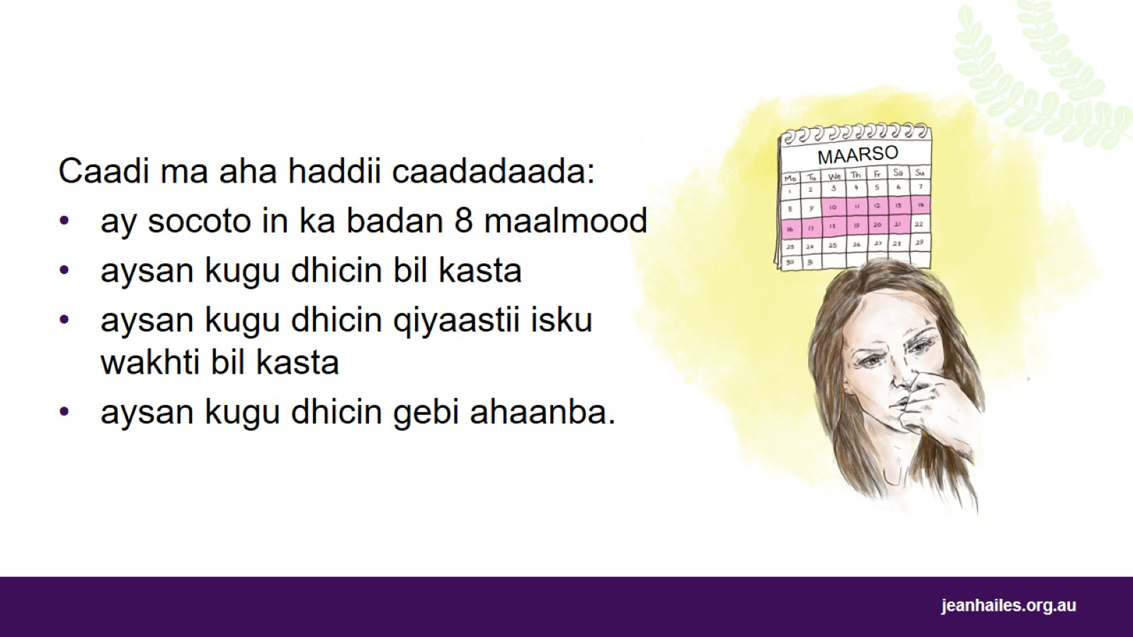
Notes:
Caadi ma aha haddii caadadaada:
ay socoto in ka badan 8 maalmood
aysan kugu dhicin bil kasta
aysan kugu dhicin waqti isku mid ah bil kasta
Aysan gebi ahaanba kugu dhicin (adigo og inaadan uur lahayn).

Slide 18
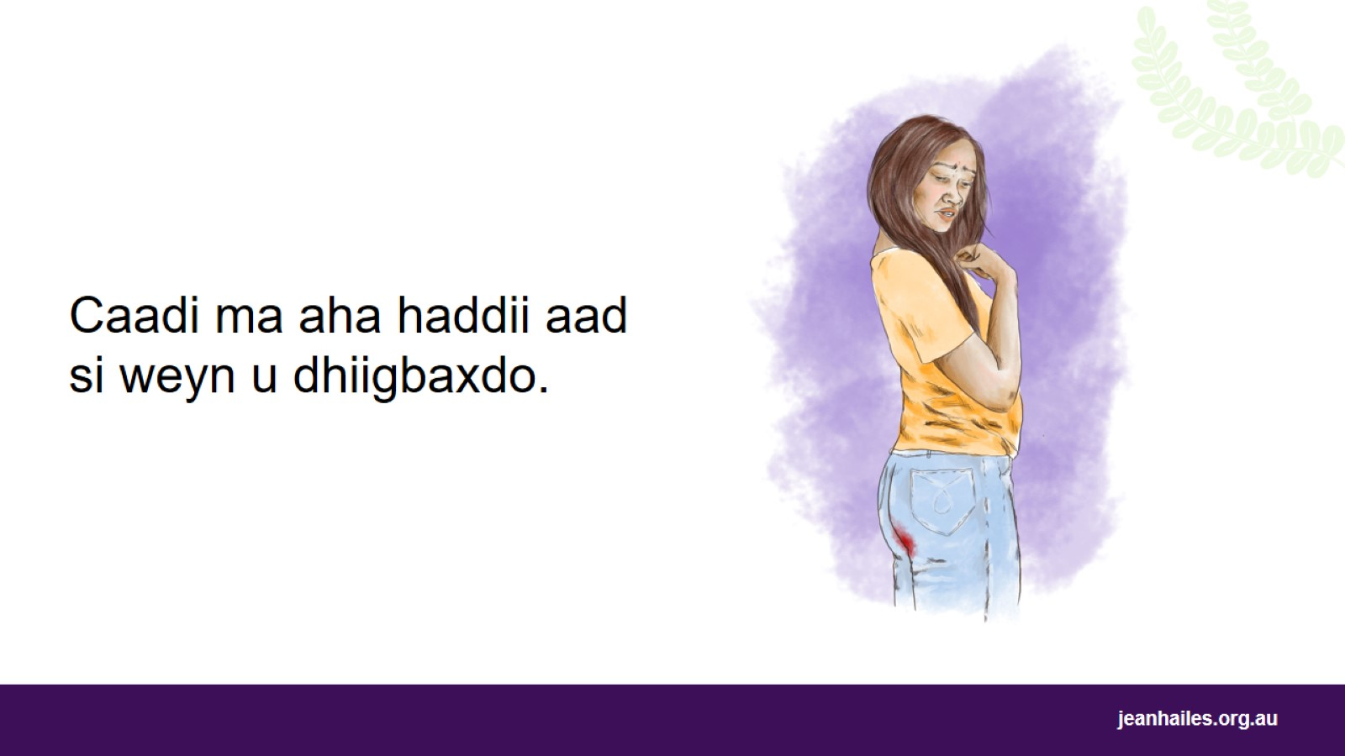
Notes:
Caadi ma aha haddii aad si culus u dhiigbaxdo xilliga caadadaada. Dhiigbaxaagu uu culus yahay haddii aad:
marka aad beddeleyso suufkaaga ama kan dhiiga soo dhuuqo labadii saacadoodba mar ama marar badan
marka aad beddeleyso suufkaaga habeenkii
aad ku dhiigbaxdo dharkaaga
aad xinjiro ka weyn cabbirka 50 senti ku aragto dhiigga.
Sidoo kale caadi ma aha haddii aad dhiigbaxdo inta u dhaxeysa labada caado ama galmada ka dib.

Slide 19
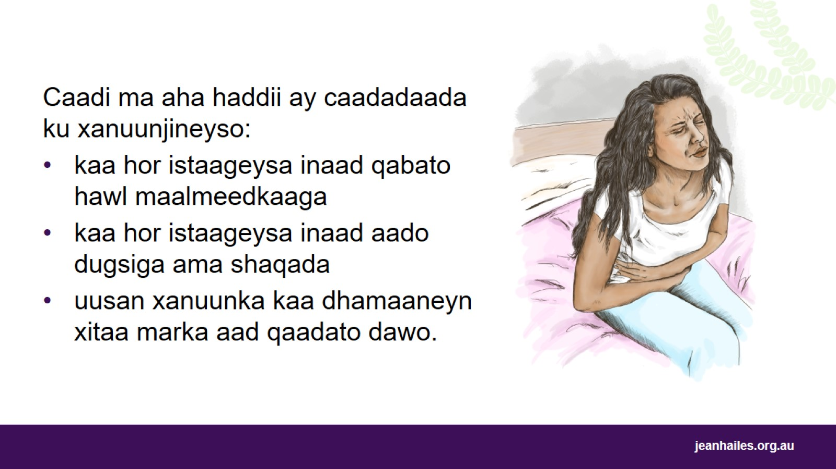
Notes:
Xanuunka caadada caadi maaha haddii:
Uu kaa hor istaago inaad qabsato hawl maalmeedkaaga oo aad ku raaxaysato noloshaada
aadan aadi arin dugsi ama shaqo sababtoo ah
Uusan ku bixin daawada xanuunka, sida kaniinka ibuprofen (NurofenTM).

Slide 20
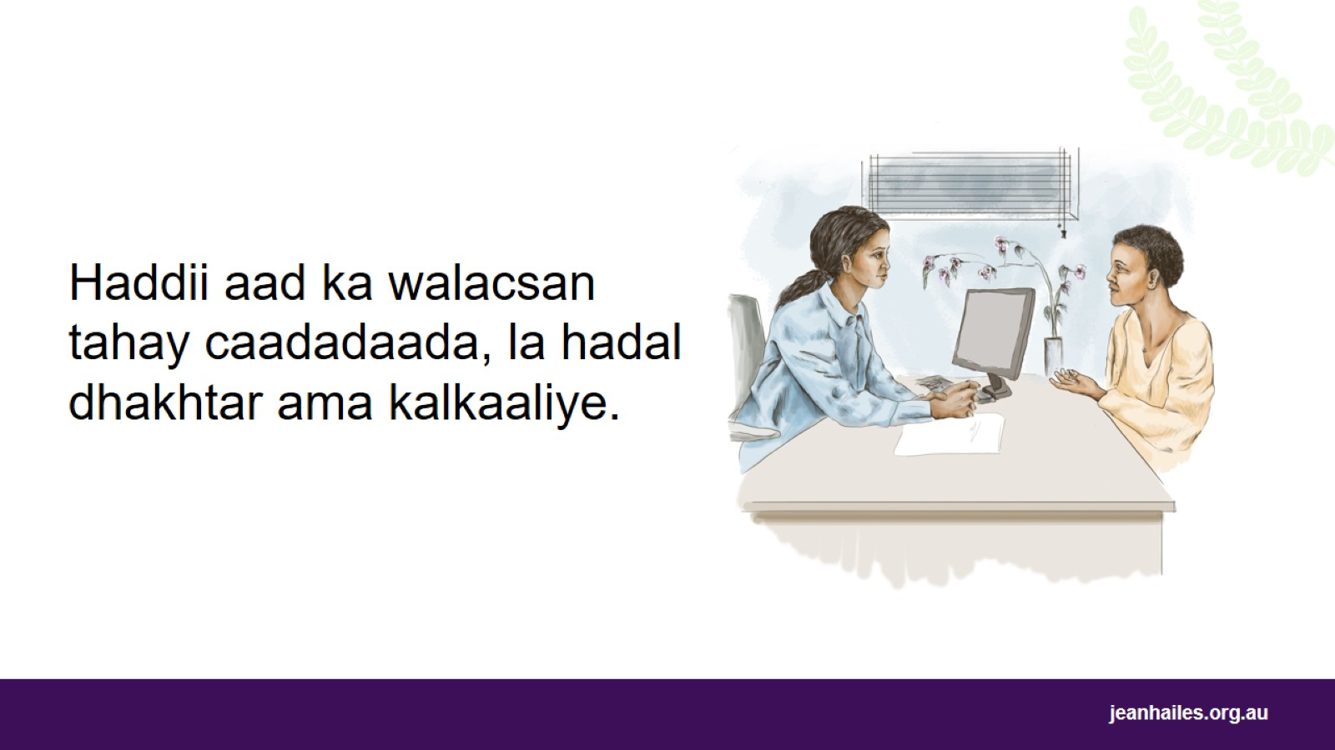
Notes:
Haddii aad ka walacsan tahay caadadaada ama aad leedahay mid ka mid ah calaamadaha aan caadiga ahayn, la hadal dhakhtar ama kalkaaliye.

Slide 21
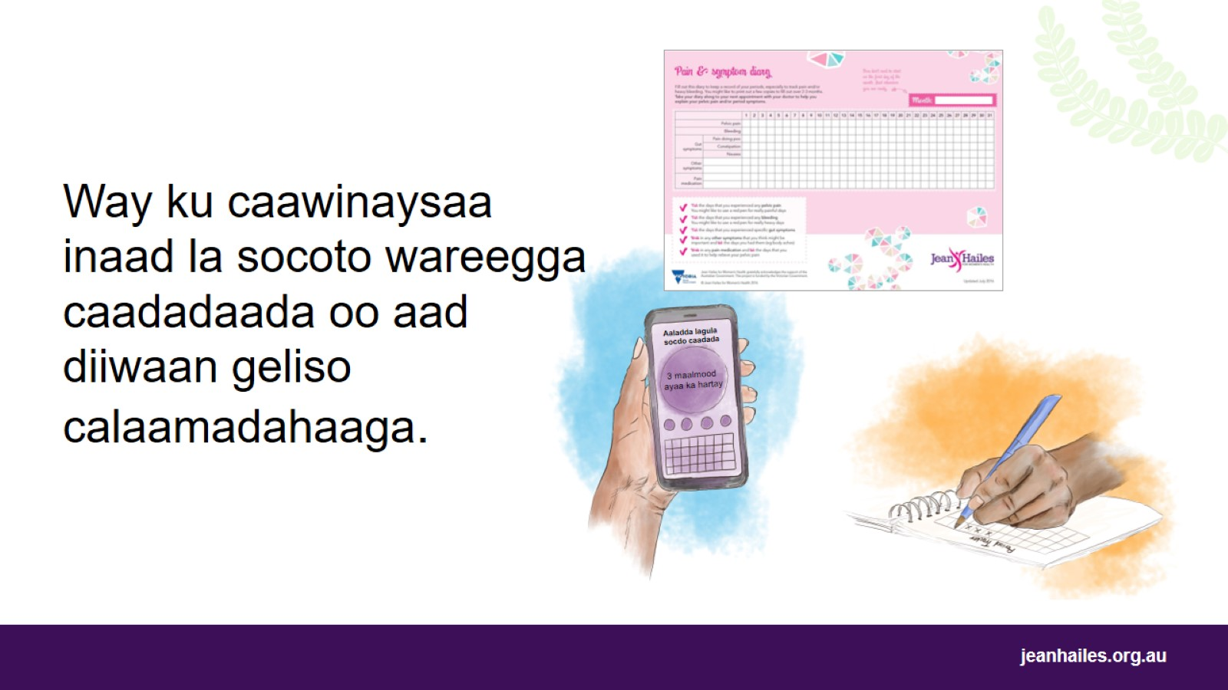
Notes:
La socodka wareegga caadadaada iyo diiwan gelinta dhammaan calaamadaha, sida xanuunkaaga, dareenkaaga, inta aad dhiig baxayso ama haddii aad dibirsan tahay, ayaa ku caawin kara:
si fiican u fahan caadadaada
ogow goorta ay caadadu iman doonto oo u diyaar garow
ogow isbedel kasta oo aan caadi kugu ahayn, si aad u ogaato haddii aad u baahan tahay inaad aragto dhakhtar ama kalkaaliye.
Lasoco wareegga caadadaada adigoo isticmaalaya kalandarka, xusuus qoraal ah, ama ablikeeshanka casriga ah.
Diiwaangeli marka ay caadadaadu bilaabato, inta ay soconayso, iyo calaamad kasta oo aad leedahay, sida xanuunka ama dhiig-baxa culus.
Macluumaadkani waxey noqon doonaan kuwo muhiim ah haddii aad u baahan tahay inaad la kulanto dhakhtar ama kalkaaliye adigo kala hadlaaya caadadaada.

Slide 22
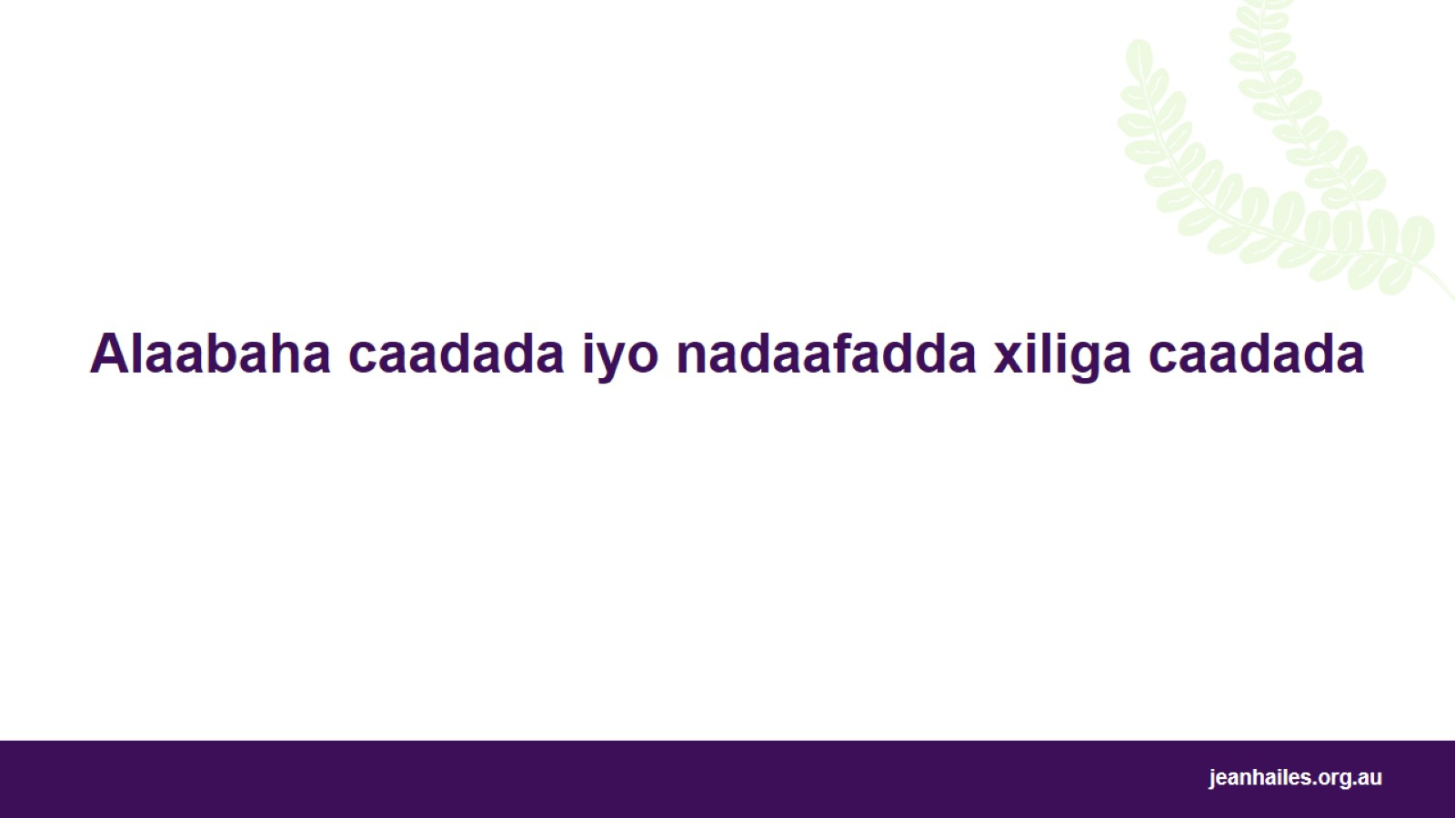
Alaabaha caadada iyo nadaafadda xiliga caadada
Notes:
Aan ka hadalno alaabaha kala duwan ee caadada iyo nadaafadda inta lagu guda jiro caadadaada.

Slide 23
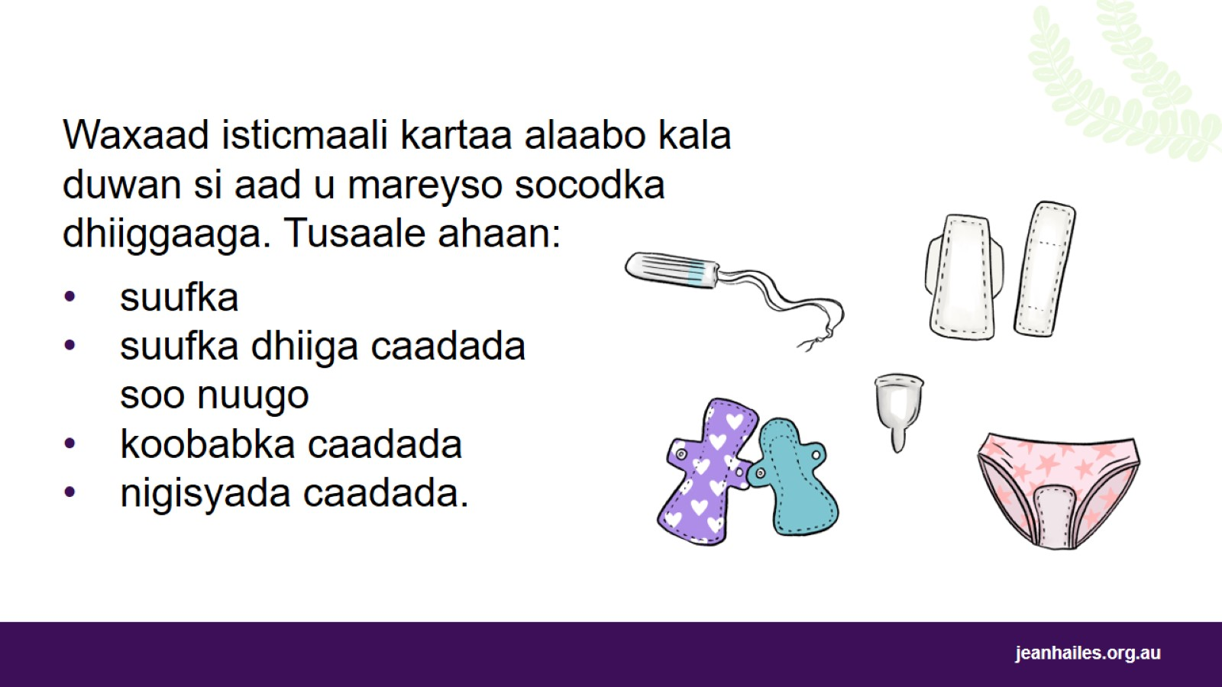
Notes:
Waxaa jira alaabo kala duwan oo aad isticmaali karto si aad u maareyso socodka dhiigga marka uu dhiigga caadada kugu dhaco. Waxaa ka mid ah:
suufka
Suufka dhiiga caadada soo nuugo
nigisyada caadada.
koobabka caadada
Waxaan aad uga hadli doonaa mid kasta oo ka mid ah alaabtan. Waxa ugu muhiimsan waa in la helo waxa ku anfacaya oo kaa caawinaya in aad dareento raaxo marka ay caadadaada kugu dhacdo.

Slide 24
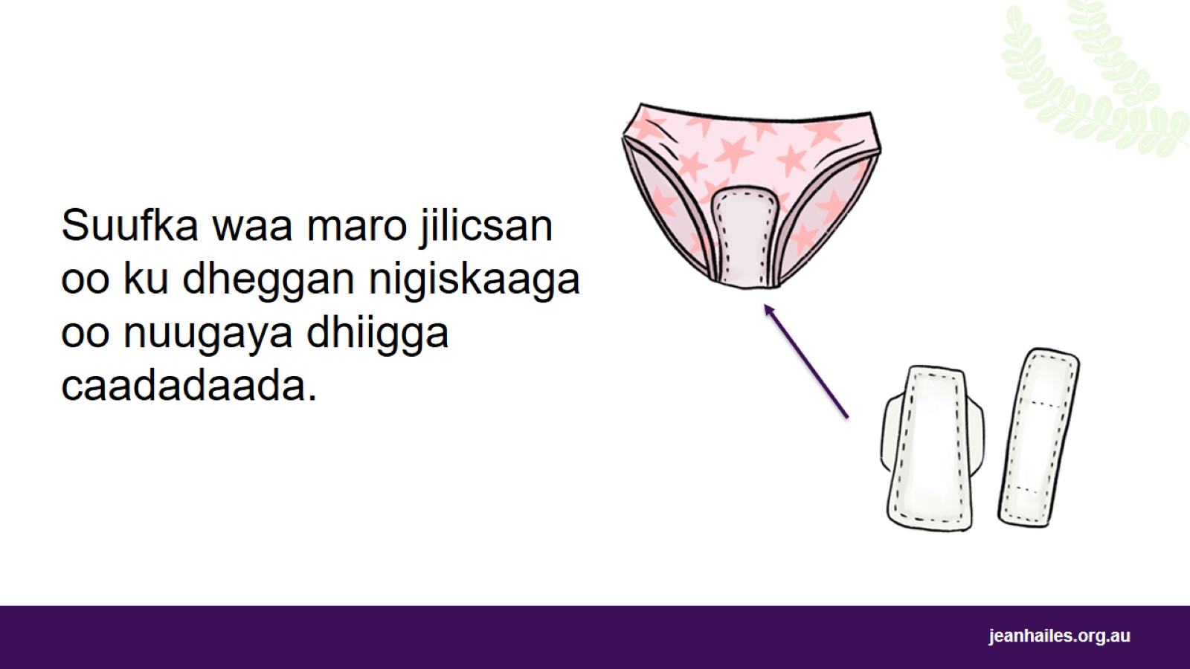
Notes:
Suufka waa maro jilicsan oo ku dheggan nigiskaaga oo nuugaya dhiigga caadadaada.
Suufafka waxay leeyihiin cabbiro kala duwan, sida mid 'fudud', 'dhexdhexaad', 'culus' ama 'sare'. Waxaad dooran kartaa cabbirka ku habboon socodka dhiiggaaga.
Way fiican tahay inaad beddesho suufkaaga 3 ilaa 4 saacadoodba.
Waxa kale oo aad heli kartaa suuf dib loo isticmaali karo. Suufyadani waxay ka samaysan yihiin dhar. Waa la dhaqi karaa haddana dib ayaa loo isticmaali karaa.

Slide 25
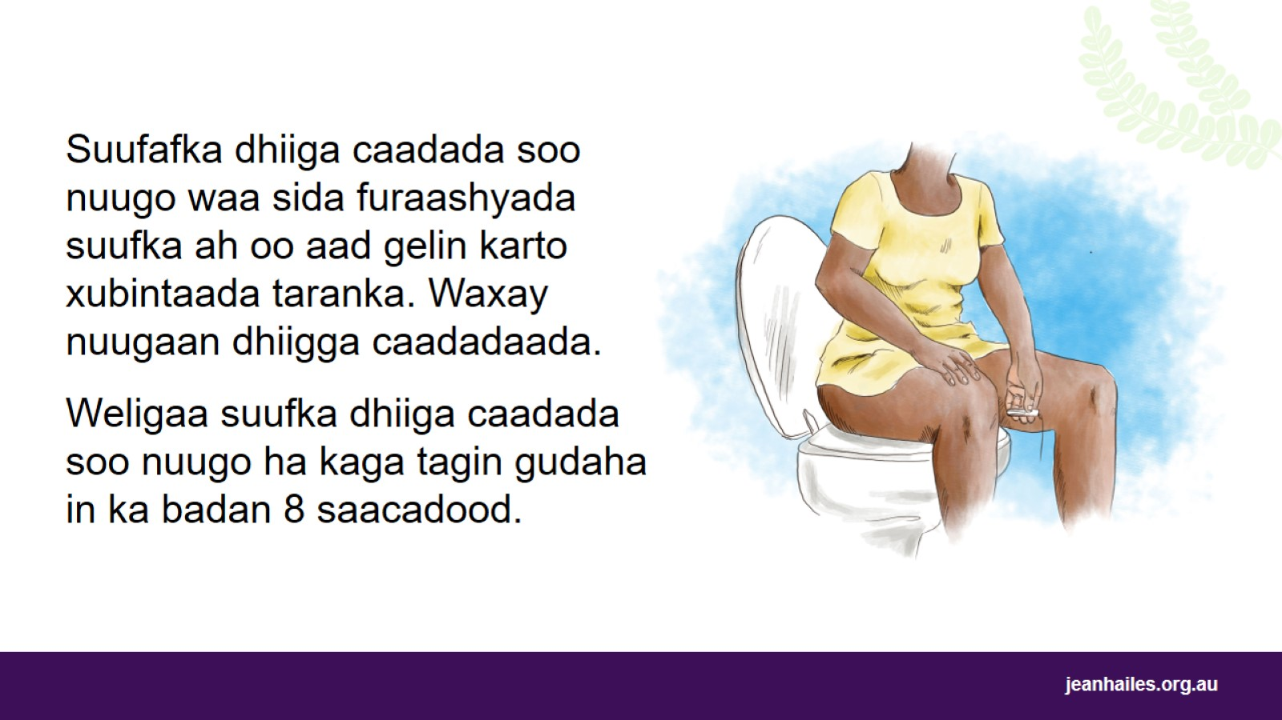
Notes:
Suufafka dhiiga caadada soo nuugo waa sida furaashyada suufka ah oo aad gelin karto xubintaada taranka. Waxay nuugaan dhiigga caadadaada. Waxay ku yimaadaan cabbirro kala duwan si ay ugu habboonaadaan socodka dhiiggaaga.
Weli waad ciyaari kartaa ciyaaraha waadna dabbaalan kartaa adigoo xiran suufka dhiiga caadada soo nuugo.
Markaad geliso suufka dhiiga caadada soo nuugo, hubi inaad geliso ilaa iyo meel fog. Aalada loo adeegsado in lagu geliyo ayaa aad u ficnaan lahaa marka aad baraneyso sida loo geliyo suufafka dhiiga caadada soo nuugo.
Suuf kastaa wuxuu leeyahay xarig si aad si fudud ugu soo saarto.
Beddel suufkaaga dhiiga caadada soo nuugo 4-tii ilaa 6-dii saacadoodba mar, ama in ka badan haddii aad u baahan tahay, iyadoo ay tan ku xiran tahay hadba sida uu socodka dhiiggaagu u culus yahay.
Weligaa ha isaga tagin suufka dhiiga caadada soo nuugo in ka badan 8 saacadood sababtoo ah waxay keeni kartaa xanuun aad u daran. Kani waa caabuq aad dhif u ah laakiin halis ah.
Xusuusnow inaad isticmaasho suufka halkii aad ka isticmaali lahayd suufka dhiiga caadada soo nuugo habeenkii oo had iyo jeer gacmahaaga dhaq ka hor intaadan is-gelin suufka dhiiga caadada soo nuugo.

Slide 26
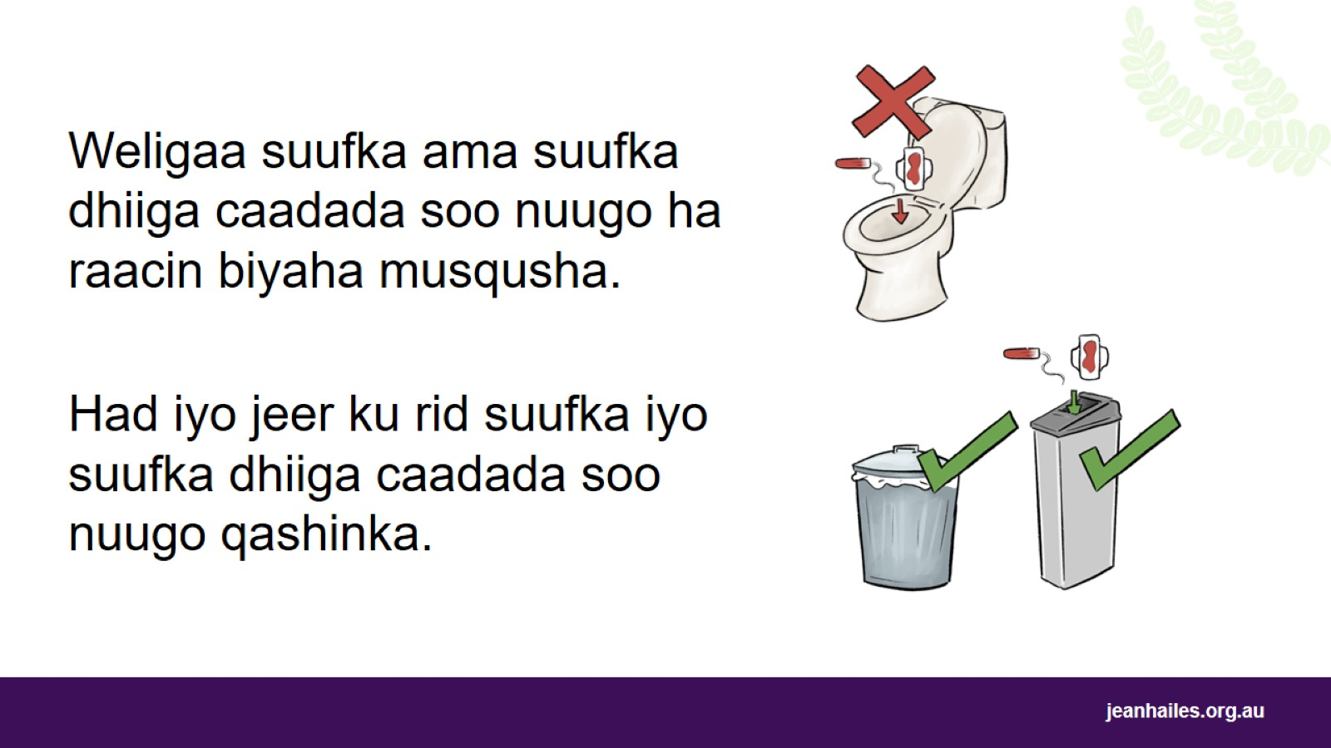
Notes:
Weligaa suufka ama suufka dhiiga caadada soo nuugo ha raacin biyaha musqusha.
Haddii aad suufka ama suufka dhiiga caadada soo nuugo aad biyaha raaciso, waxaad xannibi kartaa musqusha oo waxaad wax u geysan kartaa tuubooyinka wax qaado.
Ku du-duub warqadda musqusha suufka iyo suufka dhiiga caadada soo nuugo ee la isticmaalay oo ku rid qashinka ama weelka nadaafadda.

Slide 27
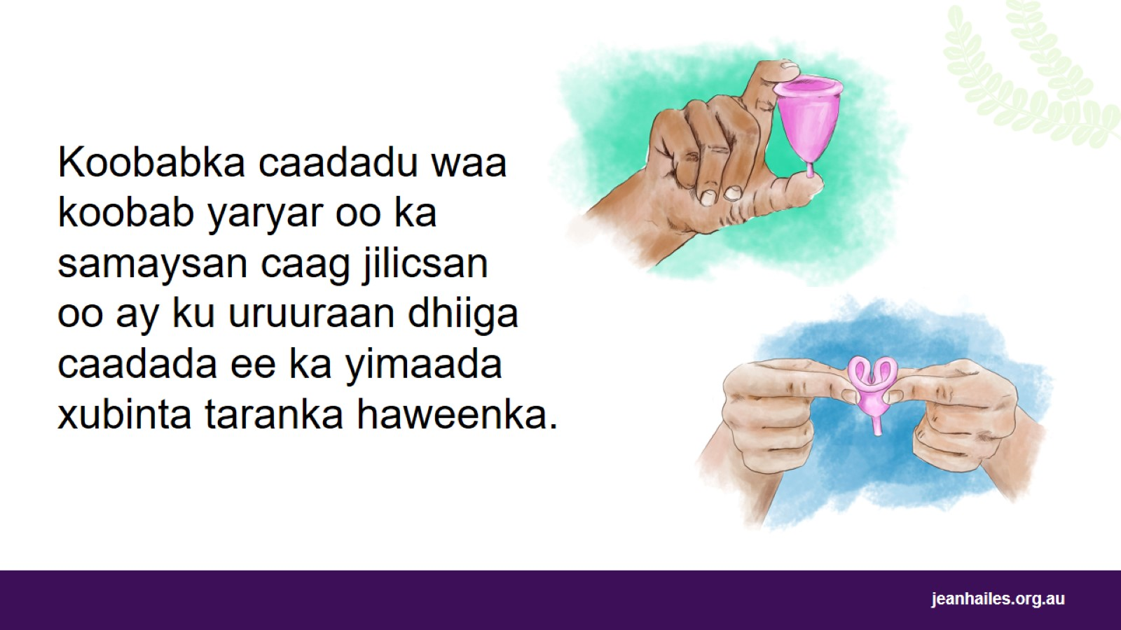
Notes:
Koobabka caadadu waa koobab jilicsan oo aad gelin karto xubinta taranka haweenka. Waxay uruuriyaan dhiiga caadada. Waxay leeyihiin qaabab iyo cabbirro kala duwan.
Si aad u geliso koobka caadada, waxaad u baahan tahay inaad laabto oo aad geliso xubintaada taranka sida suufka dhiiga caadada soo nuugo. Koobku wuxuu ku faafaa gudaha xubinta taranka haweenka wuxuuna uruuriyaa dhiigga caadadaada.
Markaad ka saarto, faaruji, biyo ku raaci oo mar kale geli.
Waxaad xiran kartaa koobka caadada ilaa 12 saacadood markiiba. Waxaa ammaan ah in la xirto habeenkii.
Koobabka caadadu waxay qaadi karaan 2-3 jeer dhiig ka badan suufka ama suufka dhiiga caadada soo nuugo.
Waxaad dib u isticmaali kartaa isla koobkii ilaa 10 sano.
Waxay qaadan kartaa xoogaa tababar ah ka hor intaadan ku kalsoonaan isticmaalka koobabka caadada.

Slide 28
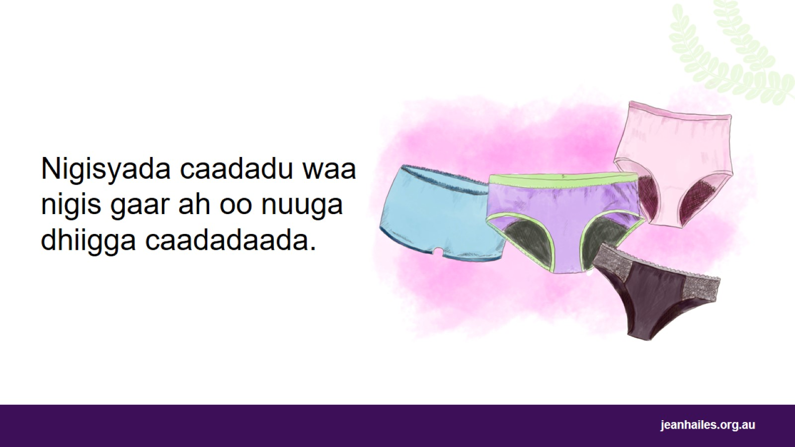
Notes:
Nigisyadu waa nigis gaar ah oo nuuga dhiigga caadadaada. Waxay u egtahay nigis caadi ah laakiin waxay leedahay xuub u dhaqma sida suuf.
Iyadoo ay ku xiran tahay hadba inta ay la'eg tahay caadadu, waxaad xiran kartaa nigisyada caadada ilaa 12 saacadood. Waxaad xiran kartaa habeenkii.
Waad dhaqi kartaa oo dib ayaad u isticmaali kartaa nigisyadaada caadada.
Waxaad isticmaali kartaa nigisyada caadada keligood ama waxaad la adeegsan kartaa suufka dhiiga caadada soo nuugo ama koobka caadada marka caadadaadu ay culus tahay.

Slide 29
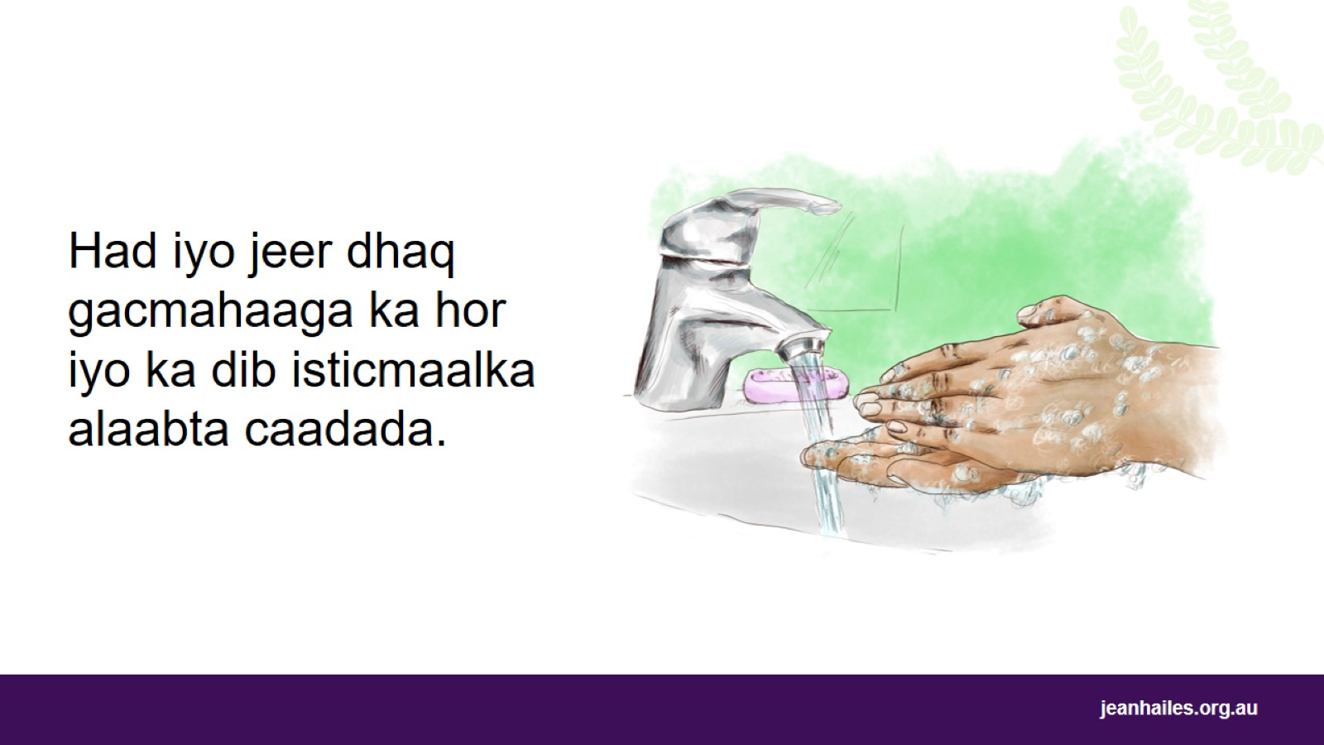
Notes:
Had iyo jeer dhaq gacmahaaga ka hor iyo ka dib isticmaalka alaabta caadada.

Slide 30
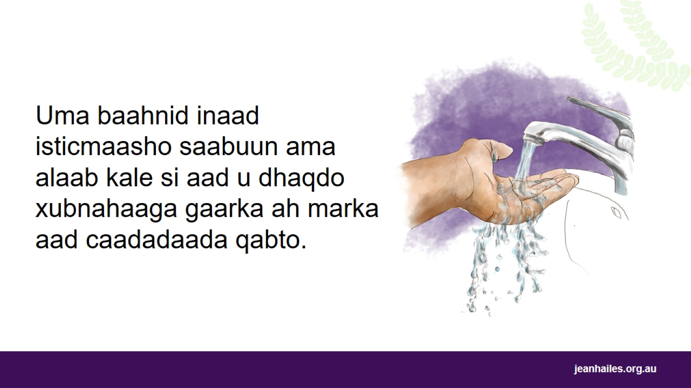
Notes:
Uma baahnid inaad isticmaashid saabuun, shaambada qubeyska ama alaabo gaar ah si aad u dhaqdo xubnahaaga gaarka ah.
Waxaa kugu filan inaad si tartiib ah xubnahaaga gaarka ah biyo ugu dhaqdo si aad nadiif u ahaato marka caadadaadu kugu dhacdo.
Isticmaalka saabuunta iyo alaabta kale ee xubnahaaga gaarka ah waxay ka dhigi kartaa maqaarkaaga inuu noqdoqallayl ama cuncun.

Slide 31
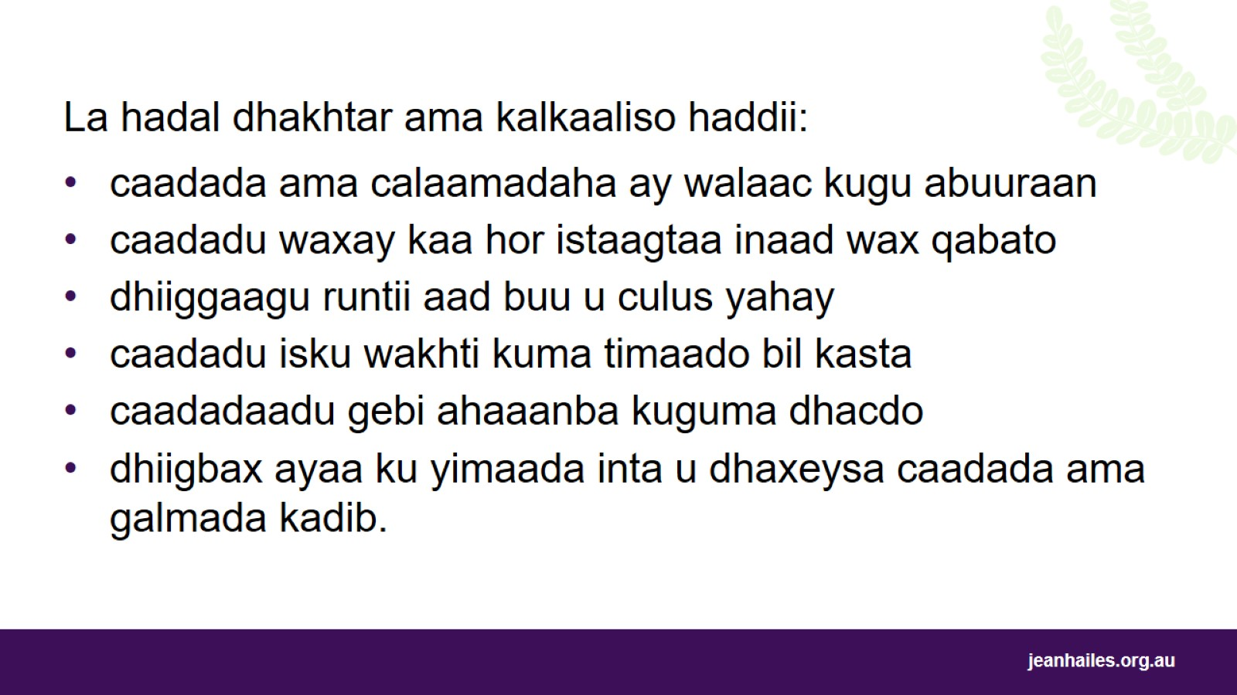
Notes:
Waa inaad la hadashaa dhakhtar ama kalkaaliso haddii:
caadaddaada ama wareegga caadada uu walaac kugu abuuro
caadadu waxay kaa hor istaagtaa inaad wax qabato
dhiiggaagu runtii aad buu u culus yahay
caadadu isku wakhti kuma timaado bil kasta
caadadaadu gebi ahaaanba kuguma dhacdo
dhiigbax ayaa ku yimaada inta u dhaxeysa caadada ama galmada kadib.

Slide 32
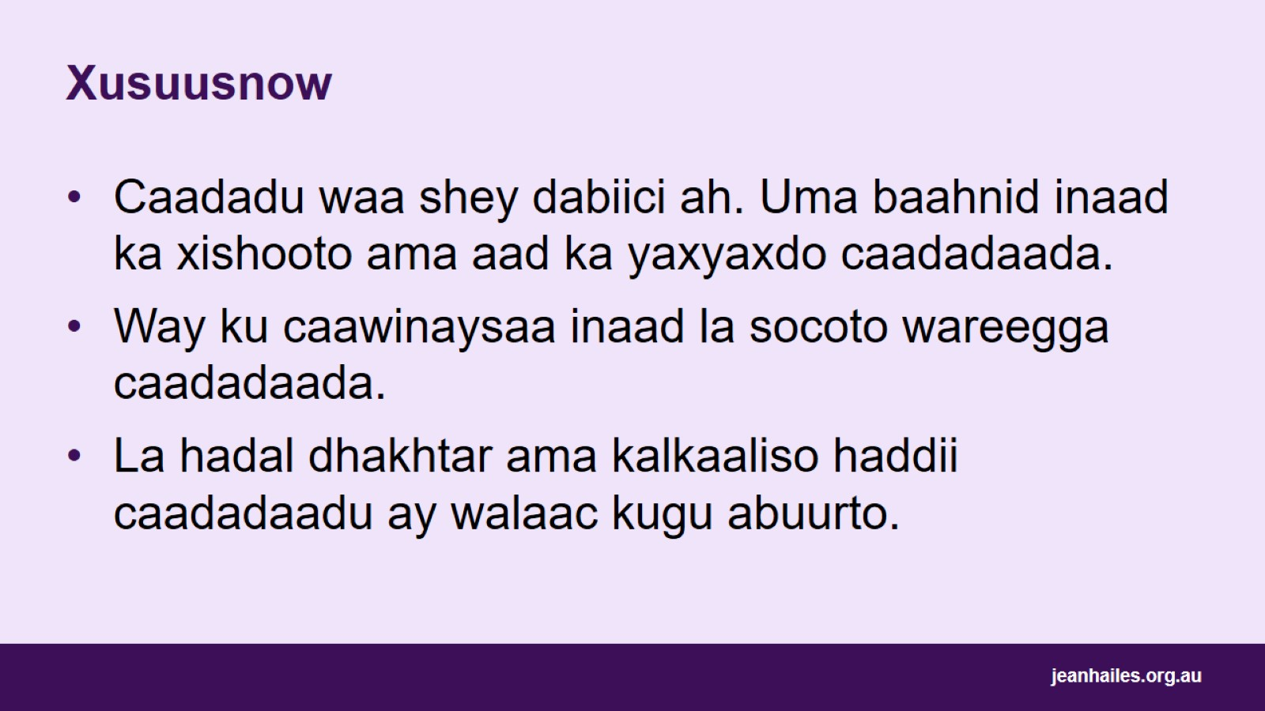
Xusuusnow
Notes:
Xusuusnow:
Caadadu waa shey dabiici ah. Uma baahnid inaad ka xishooto ama aad ka yaxyaxdo caadadaada.
Way ku caawinaysaa inaad la socoto wareegga caadadaada.
La hadal dhakhtar ama kalkaaliso haddii caadadaadu ay walaac kugu abuurto.

Slide 33


